Slide 1
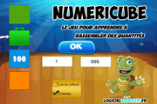
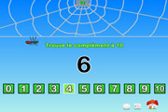
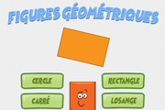
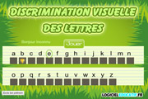
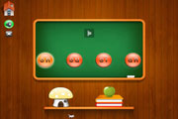
Mon plan de travail CP - 1
https://www.logicieleducatif.fr
 | Temps | Activités |  | Domaine | Commentaires/ bilan…
1 | 40’ |  | Fiche 1 Fiche 2 Jeu 2 parties avec la tranche 1-99 * partie 1 : cocher Lus * partie 2 : cocher Entendus | Numération : rassembler des quantités
2 | 30’ |  | Fiche 1 Fiche 2 Jeu | Calcul : compléments à 10
3 | 30’ |  | Fiche problèmes additions Jeu → Faire le niveau ‘Additions’ | Problèmes : problèmes de cp (additions)
4 | 20’ |  | Jeu figures géométriques Faire le niveau 1 (minimum : 8/10) | Géométrie : les figures géométriques simples
5 | 40’ |  | Le A Le E Le I Le O Jeu -> Gagner les coupes a-e-i-o | Ecriture / discrimination de lettres
6 | 30’ |  | Fiche 1 Fiche 2 Jeu | Lecture : distinction des sons ou-on-oi-an
Temps estimatif total : 3h10

